Slide 1

测试模型
V.W.H.X
2020.12.27
G02
汇报人：刘羽佳

Slide 2

展示内容
目录
V模型 V Model
CONTENTS
W模型 W Model
H模型 H Model
X模型 X Model

Slide 3
V 模型
01
V Model

Slide 4
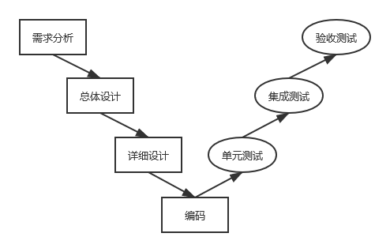
模型介绍
瀑布模型（传统观点）：需求分析–设计–编程–测试–维护
V模型是瀑布模型的变种。^{[1]}
把瀑布模型中的测试阶段与之前的分析设计阶段对应起来，即可得到V模型。^{[2]}

Slide 5
模型介绍
优点：
1.非常明确地标明了测试过程中存在的不同级别，并且每个级别与分析设计阶段对应。
2.每个测试阶段有明确的交付物。
3.在小型软件中效果突出。
局限性：
1.过程要求严格，不灵活。测试阶段介入晚，如早期用户定义的需求错误要等到最后的验收测试才能发现。^{[3]}
2.没有明确地说明早期的测试,无法体现“尽早地和不断地进行软件测试” 的原则。
因此，在V模型的基础上，对各个阶段增加一个同步的测试，形成了W模型。

Slide 6
W 模型
02
W Model

Slide 7
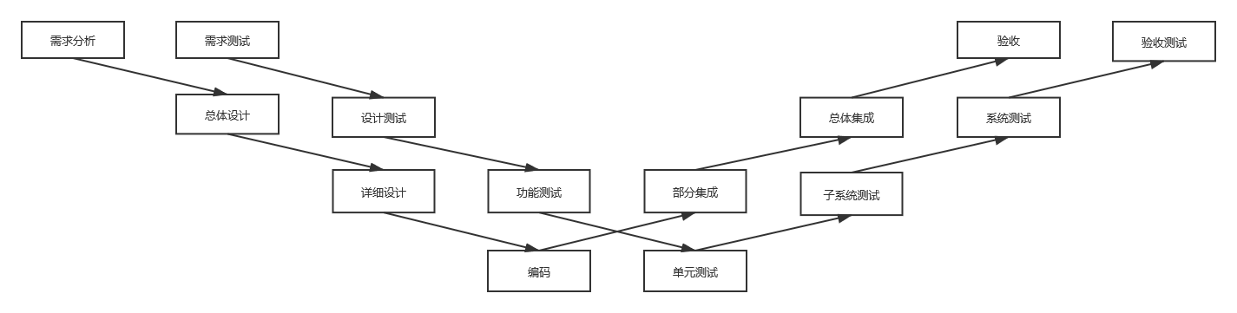
模型介绍
与V模型一样仍然是瀑布模型的变种。
测试从用户需求开始，贯穿整个软件开发过程，与软件开发阶段同步进行，测试的内容不仅是代码，也包括需求、分析、设计、部署等阶段。

Slide 8
模型介绍
优点：
从需求开始变引入测试，有利于尽早发现问题，即时采取应对措施，这将显著减少测试的总体时间，加快项目进度。
局限性：
1.无法进行迭代和变更处理。
2.很难在现在更受欢迎的迭代式开发上应用。
V模型和W模型更适用于瀑布模型，但需要其他更加灵活的测试模型，以便更好地进行迭代和应对变更，比如H模型和X模型。

Slide 9
H 模型
03
H Model

Slide 10
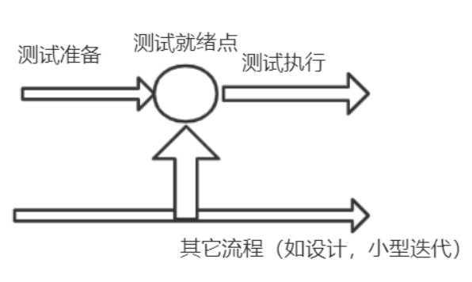
模型介绍
H模型中，软件的测试活动从开发中独立出来，形成一个独立的流程，贯穿整个软件周期。
H模型中每个测试活动的主要流程如下：
1.随软件周期开始，进入测试准备阶段（用例、文档、代码等）。
2.软件开发活动持续为软件测试提供准备材料，直到达到测试就绪点。
3.测试执行。

Slide 11
模型介绍
优点：
1.说明软件测试是可以和开发并行的。
2.测试活动独立，有较强的灵活性。可以尽早进行测试。
3.整个软件测试活动可以分阶段，分次序执行和迭代。
局限性：
1.模型的灵活性要求清晰的管理制度。
2.要求测试工程师能准确管理测试活动和判断测试就绪点。
3.H模型对团队协作要求高。

Slide 12
X 模型
04
X Model

Slide 13
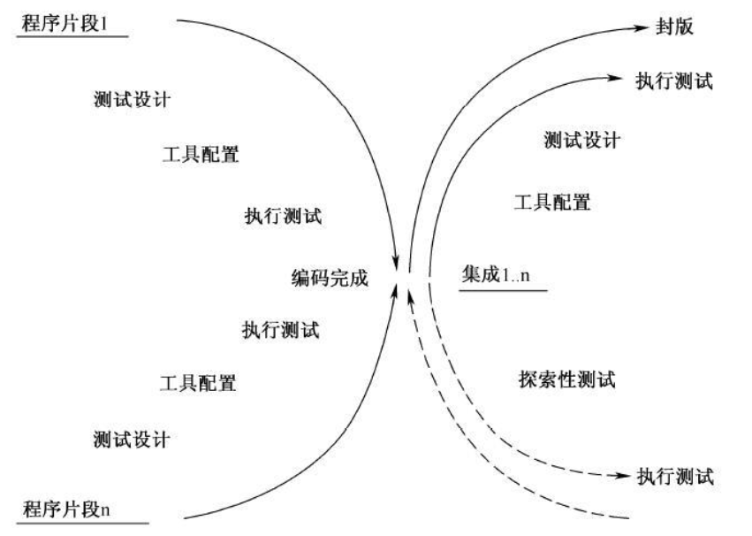
模型介绍
X模型提出先对程序片段进行独立的测试和编码，再进行频繁的交换，通过集成形成可执行程序（左边部分）。集成的可执行程序进行集成测试，通过集成测试的程序可能成为更大范围集成的一部分，也可能（形成最终产品时）封版提交给客户（右上部分）。
另外，可以对集成的程序进行测试计划外的探索性测试。

Slide 14
模型介绍
优点：
1.通过分离-集成的方法使得测试变得灵活。
2.探索性测试能帮助有经验的测试员发现更多计划之外的错误。
局限性：
探索性测试对测试员有一定的经验要求，并且会照成一定的人力、财力、时间损耗。

Slide 15
其他
05
参考资料

Slide 16
参考资料
[1] 张海藩 牟永敏.软件工程导论（第6版）[M].清华大学出版社:北京,2013:1.
[2] CSDN——测试模型（V模型、W模型、H模型、X模型）[EB/OL].https://blog.csdn.net/chen_z_p/article/details/103209892
[3] CSDN——测试模型（瀑布、V、W、X、H）、测试的管理（缺陷、过程、团队）
[EB/OL].https://blog.csdn.net/xiadanying/article/details/91391219

Slide 17
THANK YOU
G02
演示完毕感谢观看
延时符

